Slide 1
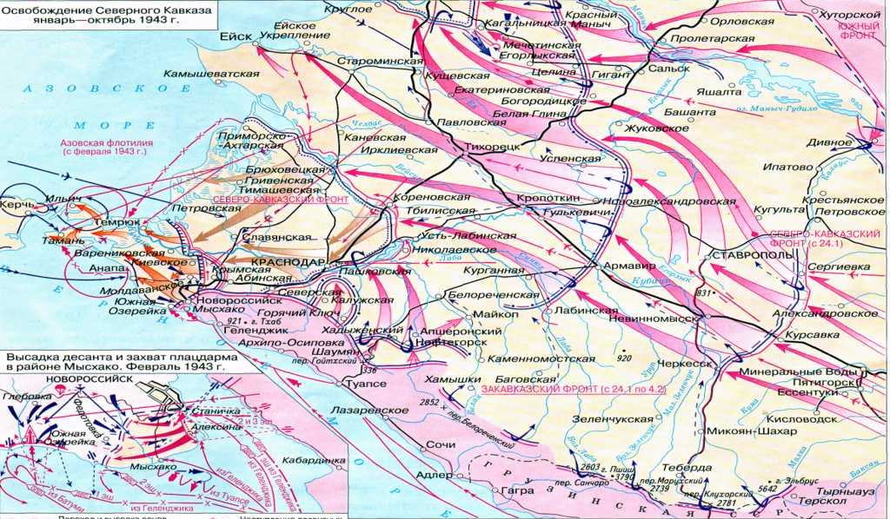
Краевой краеведческий конкурс «Никто не забыт, ничто не забыто»
Егорова Александра, 14 лет,
8 класс МБОУСОШ №7 им.Ю.А.Гагарина
г.Хадыженск, Апшеронский район
Полубабкина Людмила Иршатовна
учитель кубановедения МБОУСОШ №7
Они освобождали мою малую Родину

Slide 2
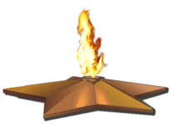
В этом году Краснодарский край отмечает 75-летие со дня освобождения края от фашистов. К этой дате был приурочен цикл статей «Как освобождали Кубань» в газете «Кубанские новости», где описывалось героическая оборона жителей каждого района.
Это были обычные люди, которые боролись за свободу своей Родины. Они осознавали весь риск, но не боялись смерти. На фронт уходили все, а кого не брали, уходили в партизанские отряды. Каждый хотел помочь освободить от врагов родную землю.
Прочитав эти статьи, я захотела рассказать одноклассникам об этих замечательных людях.

Slide 3
Во второй половине августа фашисты смогли оккупировать почти весь край, за исключением Адлерского, Геленджикского, Шапсугского (с 24 мая 1945 г. - Лазаревского) районов, городов Сочи, Геленджик, Туапсе.
На оккупированной территории активизировалось антифашистское подполье. В целом в подпольном движении на оккупированной территории Краснодарского края можно выделить три блока.
Первый - это организованное подполье из числа работников совпартактива и органов НКВД, специально оставленных в тылу врага. Эта подпольная сеть понесла большие потери в первые же недели оккупации.
Вторым блоком являлось партизанское подполье, к созданию которого партизанские штабы и отряды приступили, начиная с октября - ноября 1942 года. Такие подпольные группы, возникшие во многих населенных пунктах края выполняли задачи содействия партизанам в сборе разведданных, распространении листовок, снабжении отрядов медикаментами и продовольствием, но в ряде случаев переходили также и к самостоятельным действиям против врага.
Третий блок в антифашистском движении на оккупированной территории составило - стихийное подполье, сложившееся на основе деятельности патриотических групп населения.

Slide 4
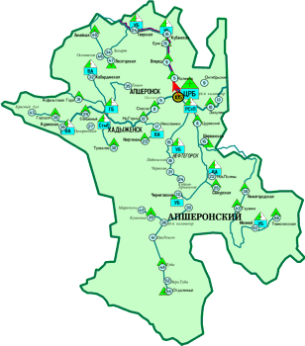
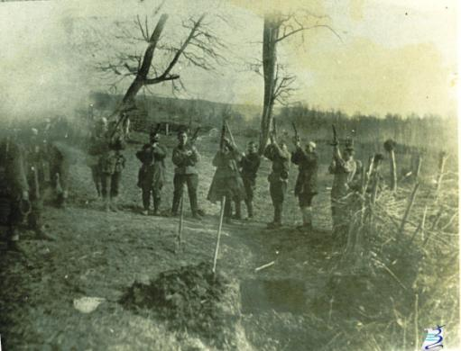
Апшеронский район
Район был оккупирован с 12.08.1942 по 27.01.1943
В Апшеронском районе в период боевых действий с августа 1942-го по январь 1943 года действовало пять партизанских отрядов Нефтегорского куста под командованием В. Хомякова. На лицевом счету 5 партизанских отрядов Нефтегорского куста численностью 515 партизан значатся убитыми 1207 фашистских солдат, 93 офицера, 1 генерал и свыше 300 раненых солдат и офицеров. Отряды потеряли убитыми и пропавшими без вести 101 человек.
Родина высоко оценила боевые заслуги партизан Нефтегорского куста. В годы войны орденами и медалями СССР было награждено 112 человек.
На могиле погибших партизан 1942г.

Slide 5
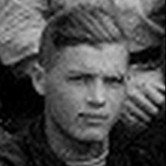
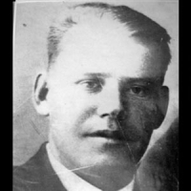
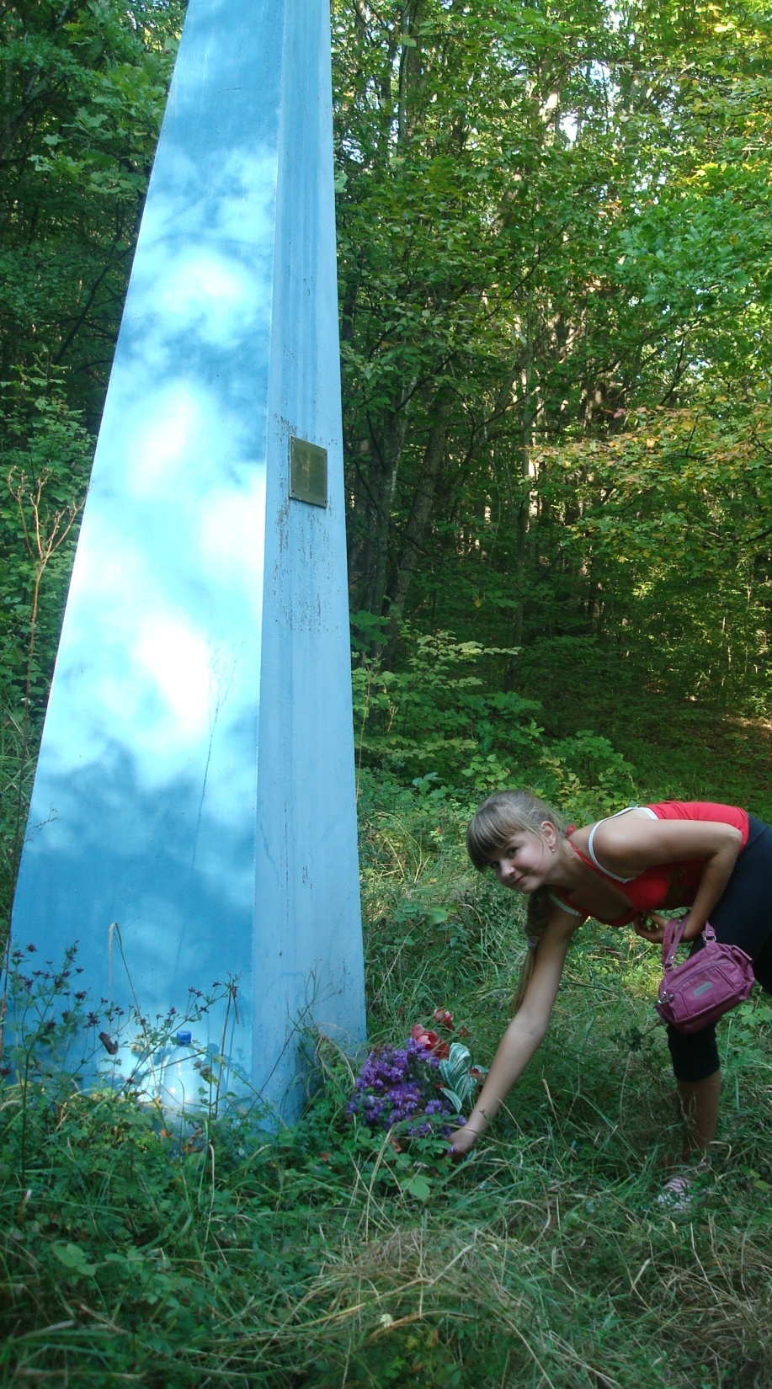
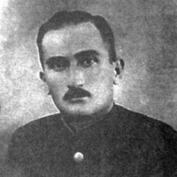
5 октября 1942 года экипаж бомбардировщика Пе-2 в составе пилота, старшего лейтенанта Галкина Александра Федоровича, штурмана, старшего лейтенанта Джабадари Георгия Ревазовича, стрелка-радиста, старшины Бондаренко Николая Николаевича, при выполнении боевого задания был сбит зенитной артиллерией противника в районе ст.Хадыженской. Вследствие прямого попадания снаряда, самолет загорелся и врезался в землю. Галкин и Джабадари погибли. Бондаренко удалось выпрыгнуть с парашютом и добраться до расположения наших войск.
В 1985 году в нашей средней школе №7 была организована группа «Поиск», которая занялась поиском места гибели экипажа.
Галкин
Александр Федорович
Бондаренко
Николай Николаевич
Джабадари
Георгий Ревазович

Slide 6
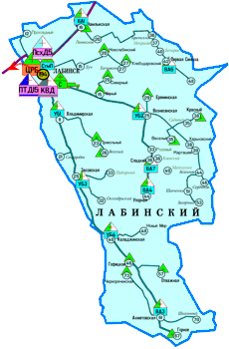
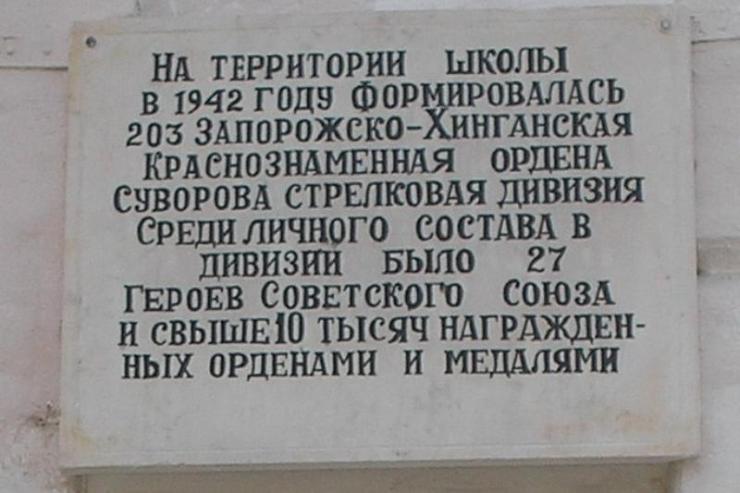
Лабинский район
Район был оккупирован с 07.08.1942 по 25.02.1943
На территории современного Лабинского района летом 1942 года были организованы два крупных партизанских соединения - Лабинрский и Успенский партизанский отряды. На оккупированной территории развернулась мощная сеть антифашистского подполья.
В Лабинске свято чтят память о рожденной здесь весной 1942-го года легендарной стрелковой дивизии. Героической истории этого воинского соединения посвящена мемориальная доска

Slide 7
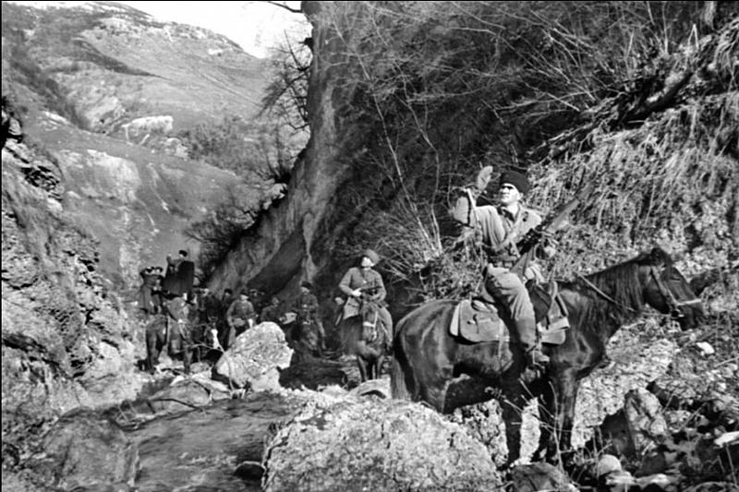
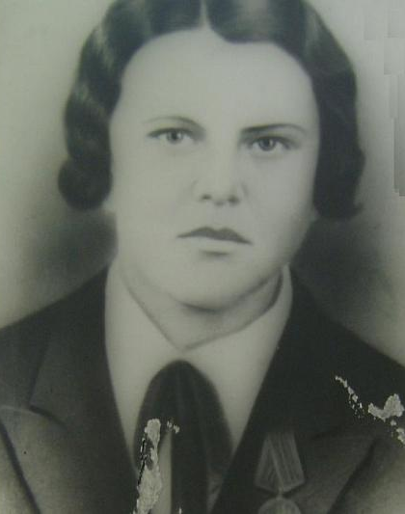
Большинство партизанских отрядов Кубани было сосредоточено на юге края, в предгорной и горно-лесистой полосе.
Разведчица Лабинского партизанского отряда.
Много раз она выполняла самые сложные задания. На одном из таких поручений ее схватили. Задень до ее смерти она написала:
«Дорогая мама, не плачь родная. Я погибну, но правда восторжествует. Всех нас не перебьют, нас миллионы. Все равно за пролитую кровь нашу отомстят мерзавцам. А от меня ничего не добьются, предателем я никогда не стану. Прощай мама. Твоя Аня. 4 января 1943 года»
5 января, после страшных пыток, не добившись ничего, Анну убили…
Анна Свашенко

Slide 8
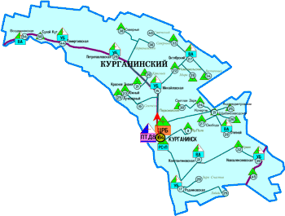
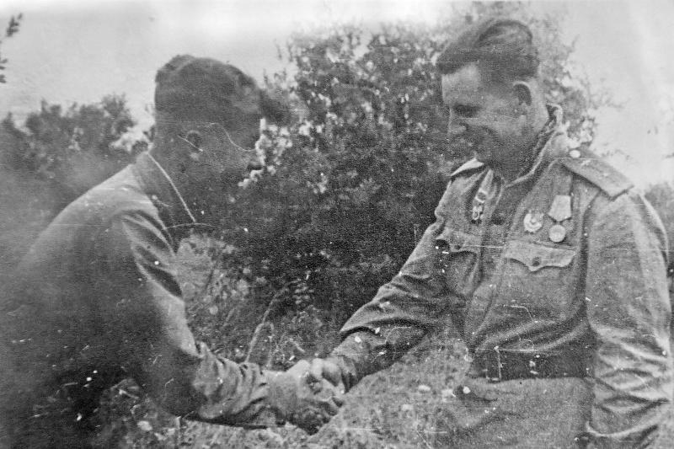
Курганинский район
Район был оккупирован с 6.08.1942 по 27.01.1943
Полгода длилась оккупация района. Его территория для фашистов стала важным стратегическим направлением. Именно через Курганинский район враг прорывался к майкопскому нефтехранилищу. Впервые захватчики заявили о себе 1 августа 1942 г. В тот день, во время авиационного налета на железнодорожную станцию, где стояли вагоны с эвакуированными мирными жителями и раненными советскими бойцами, были убиты сотни людей. 6иавгуста враг занял станицу и сосодние населенные пункты, но курганинцы не сломались, многие ушли в партизанский отряд «Кубанец» и боролись с оккупантами.
Герой Советского Союза Владимир Серов (справа) совершил почти 300 боевых вылетов и лично сбил почти 50 фашистских самолетов

Slide 9
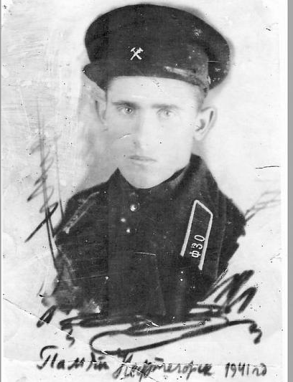
Анастасия Ковалева, медсестра.
В станице оставались раненые солдаты. Сестричка Настенька вместе с врачом Антоном Зароастровым лечила и переправляла солдат в партизанские отряды, а фашистам сказала, что все они рядовые и больны тифом. Анастасия даже смогла выпросить бинты и другие медицинские материалы для госпиталя. Кто был здоров, переодевали в гражданскую одежду и переправляли в партизанские отряды. Им удалось спасти около 50 человек.
Иван Ломакин, народный мститель. 17 лет.
Он не смог отправится на фронт, так как немцы уже заняли эту территорию. Вместе с другими он принудительно был отправлен на строительство железной дороги через реку Лабу. Собрав небольшую группу мстителей, они помогали, лечили скрывали советских солдат. Крали у фашистов оружие. Но нашелся в их группе предатель, который выдал отряд полицаям. Ивана Ломакина, Сергея Казакова, Валентина Митяева после нескольких дней пыток на утро 26 января были расстреляны…

Slide 10
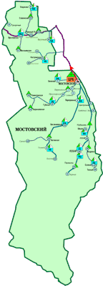
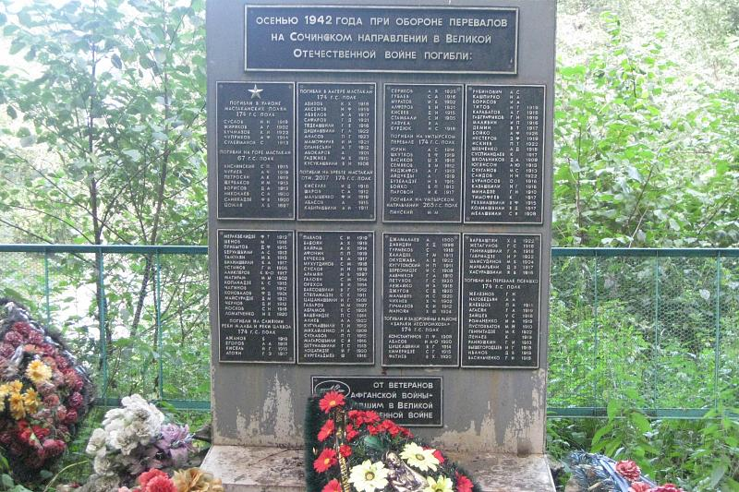
Мостовской район
Район был оккупирован с 8.08.1942 по 26.01.1943
171 день здесь хозяйничали фашисты и успели натворит много злодеяний. Страшные события в Михизеевой поляне, где за связь с партизанами было расстреляно более 200 человек. Всего за время оборонительных м наступательных боев на территории района погибло около 8 00- бойцов и мирных жителей. Горные перевалы Аишха и Псеашко, где развернулись самые ожесточенные бои, так и не были взяты фашистами. Их планы прорваться к Черному морю в районе Краной Поляны были сорваны.
Памятник на кордоне Черноречье

Slide 11
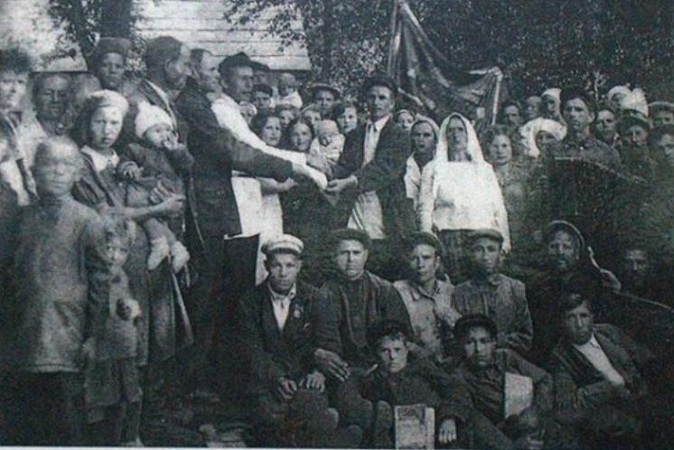
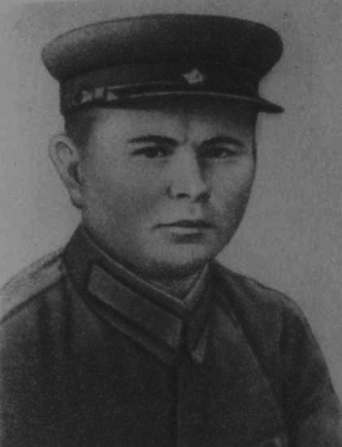
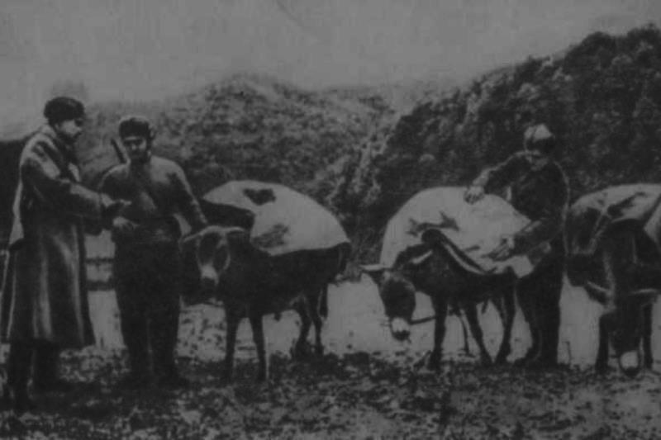
Михизеева поляна.
Довоенный снимок
Ефрейтор Шарип Васиков
Подвиг трех минометчиков
Шарип Васиков, ефрейтор.
Виктор Шкутов, сержант. Василий Семяков, рядовой.
В тылу врага отбивали атаки всего три этих минометчика. Они долго оборонялись, но когда вражеское кольцо сжалось, подорвали себя…
К горному переходу готовится «ишачья рота»

Slide 12
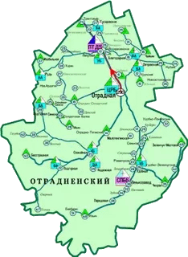
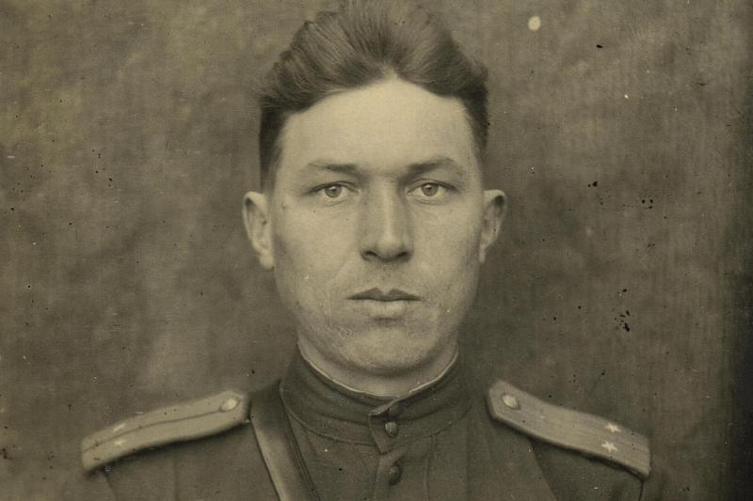
Отрадненский район
Район был оккупирован с 12.08.1942 по 21.01.1943
«…Хозяйству района нанесен громадный ущерб и убытки. Кровавый след оставили фашистские изверги. Расстреляно и замучено патриотов советской Родины, партизан Отечественной войны, мирных советских граждан, женщин, стариков, детей до 2500 человек…» – из протокола 12 сессии Отрадненского райсовета депутатов трудящися от 4 июля 1943г.
Командир 295-1 стрелковой дивизии Михаил Макеевич Молчанов

Slide 13
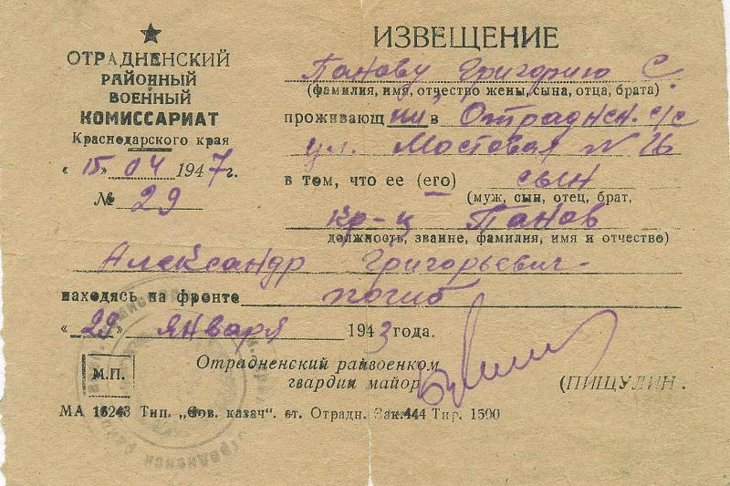
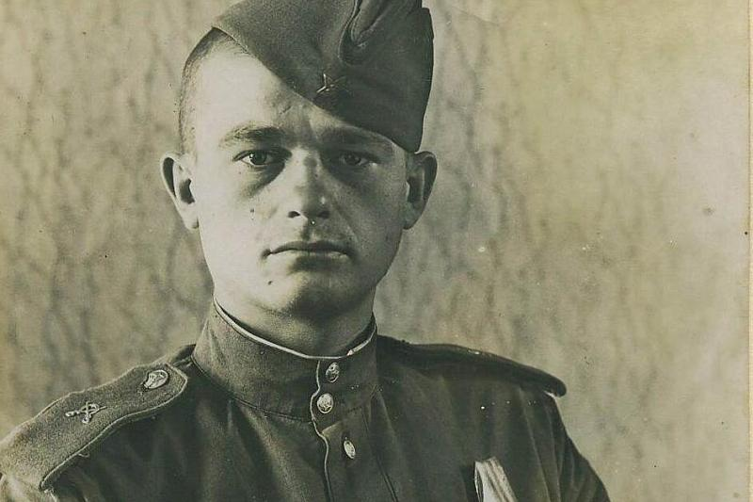
Александр Григорьевич Панов,
красноармеец
Погиб всего через неделю после освобождения родной станицы Отрадной. Его не стало в бою около хутора Передового Северского района. Отец, Григорий Степанович, получил похоронку - такую же, как и сотни его земляков. Комсомольцу Панову было всего 25 лет…
Виктор Андреевич Дементьев
житель Отрадненского района боец 37-й армии. Ему довелось освобождать родные места

Slide 14
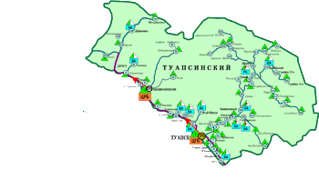
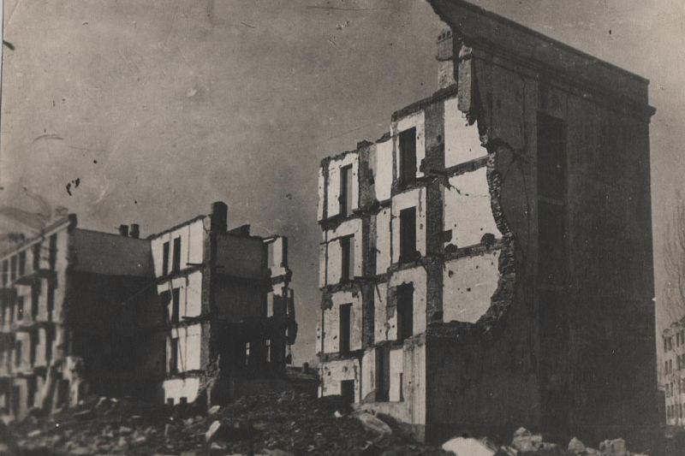
Туапсинский район
Район был оккупирован с 25.07.1942 по 9.10.1943
Разрушенный Туапсе
Именно отсюда со скалистого берега Черного моря, началось освободительное движение наших войск в декабре 42-го года. Туапсинская оборонительная лперация длилась долгих три месяца. Кипели страшные бои, только по официальным данным, здесь погибло 100 тысяч советских солдат и более 25 тысяч гитлеровцев. Но Туапсе так и остался непокоренным рубежом. Фашистские войска остановили в 23 километрах от города и не пустили дальше. Бои на туапсинском направлении считаются переломным моментом войны и сопоставимы по значимости со Сталинградской битвой.

Slide 15
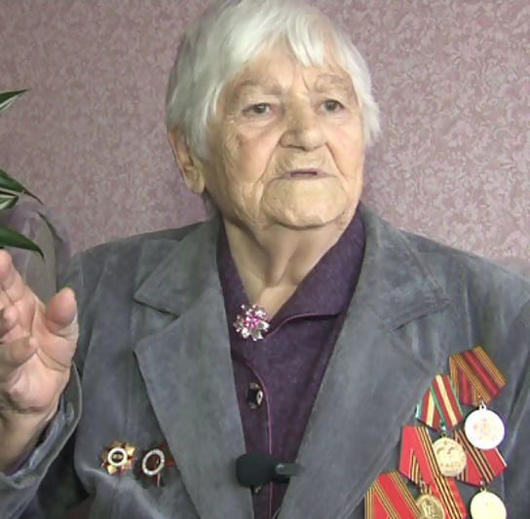
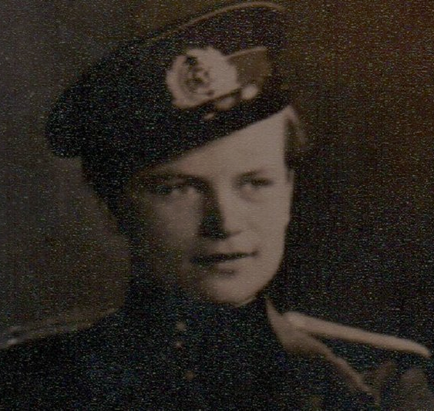
Екатерина Прокофьева Мельникова
Служила зенитно-артиллерийском дивизионе. Битвы за город Туапсе вспоминала как страшный сон : «Горели небо и земля! Кругом крики и слезы… Самолеты , как стаи птиц в воздухе. Не думали, что выживем…»
После Туапсе, Екатерина освобождала Крым, Молдавию. Свой военный путь закончила в Чехословакии, после вернулась домой.
Евдокия Николаевна Завалий
Командир взвода морской пехоты, гвардии полковник.
Евдокию приняли за мужчину, когда отбирали мужчин на передовую. Спустя более полгода ее ранили, тогда и узнали ,что это женщина.
Взвод Завалий наводил ужас на врагов. Ее прозвали «Фрау Черная Смерть»

Slide 16
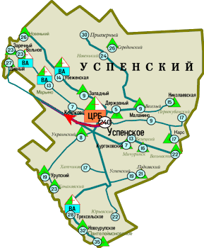
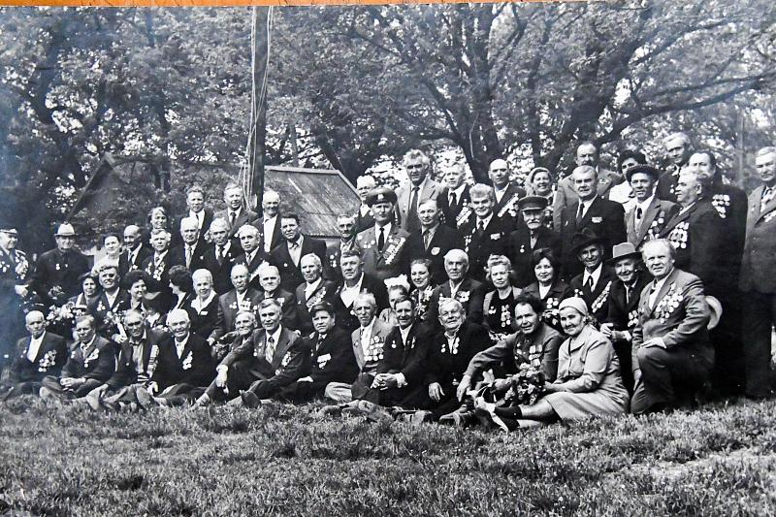
Успенский район
Район был оккупирован с 6.08.1942 по 22.01.1943
В освобождении сел Успенского района участвовали войска 9-й армии – 11-й Гвардейский стрелковый корпус под командованием генерал-майора Ивана Хижняка и войска 37-й армии – 389-я стрелковая дивизия под командованием полковника Леонида Колобова. Эта дивизия принимала участие в освобождении от захватчиков Чечено- Ингушетии, Северной Осетии, Кабардино-Балкарии, Ставропольского и Краснодарского краев. Громила врага при прорыве «Голубой линии», освобождала Тамань.
Ветераны, участвовавшие в освобождении Успенского района.

Slide 17
Ястребовский П.А., штурман
Мальцев М.Г., стрелок
Лепешинский П.А., командир
9 января 1943 года самолет-разведчик отправился в свой последний рейс. Обнаружив скопление цистерн на станции Армавир-1, сбросил бомбу. Возвращаясь домой, самолет окружили немецкие истребители. Вдруг самолет резко полетел ввысь и с огромной скоростью упал на землю…
Илья Тарасов
Илью в первые дни войны призвали на фронт, попал в плен, был ранен, снова воевал. Попал в 389-ю стрелковую дивизию, освобождавшая Кубань. По приказу был отправлен домой к родным. Илья очень сильно обморозил ноги, после медсанбата вернулся на фронт. Погиб под городом Бучаг…

Slide 18
Ушла война. Осталась память. И опаленные сердца. И похоронок злая наледь, И чьи–то дети без отца… И мать – старушка ждать устала пропавших без вести сынов… И скорбь морщины протоптала На лицах поседевших вдов…
Ушли сраженья, канув в Лету. Потерь не знавшим не понять, Что кто–то письма шлет по свету, Родных, надеясь отыскать. И в безысходном горе где– то Заплачет траурная медь. И заберет в себя планета От старых ран принявших смерть. И где-то там, за перелеском, Свой долг исполнивший уже, Заснул солдат под обелиском В своем последнем блиндаже.

Slide 19
СПИСОК ИСТОЧНИКОВ И ЛИТЕРАТУРЫ
Беляев А.М., Бондарь И.Ю. Кубань в годы Великой Отечественной войны. 1941 – 1945: рассекреченные документы.
Великая Отечественная война 1941 – 1945: Энциклопедия. М.: Сов.энциклопедия, 1985.
Жерноклеев И.В. По горным тропам Кубани. Краснодар: краевое газетно-книжное издательство, 1967.
Газетные статьи:
Газета Кубанские новости от 14.03.2018
Газета Кубанские новости от 07.03.2018
Газета Кубанские новости от 21.03.2018
Газета Кубанские новости от 14.03.2018
Газета Кубанские новости от 28.02.2018
Газета Кубанские новости от 14.02.2018
Газета Кубанские новости от 07.02.2018
Газета Кубанские новости от 31.01.2018

